Slide 1
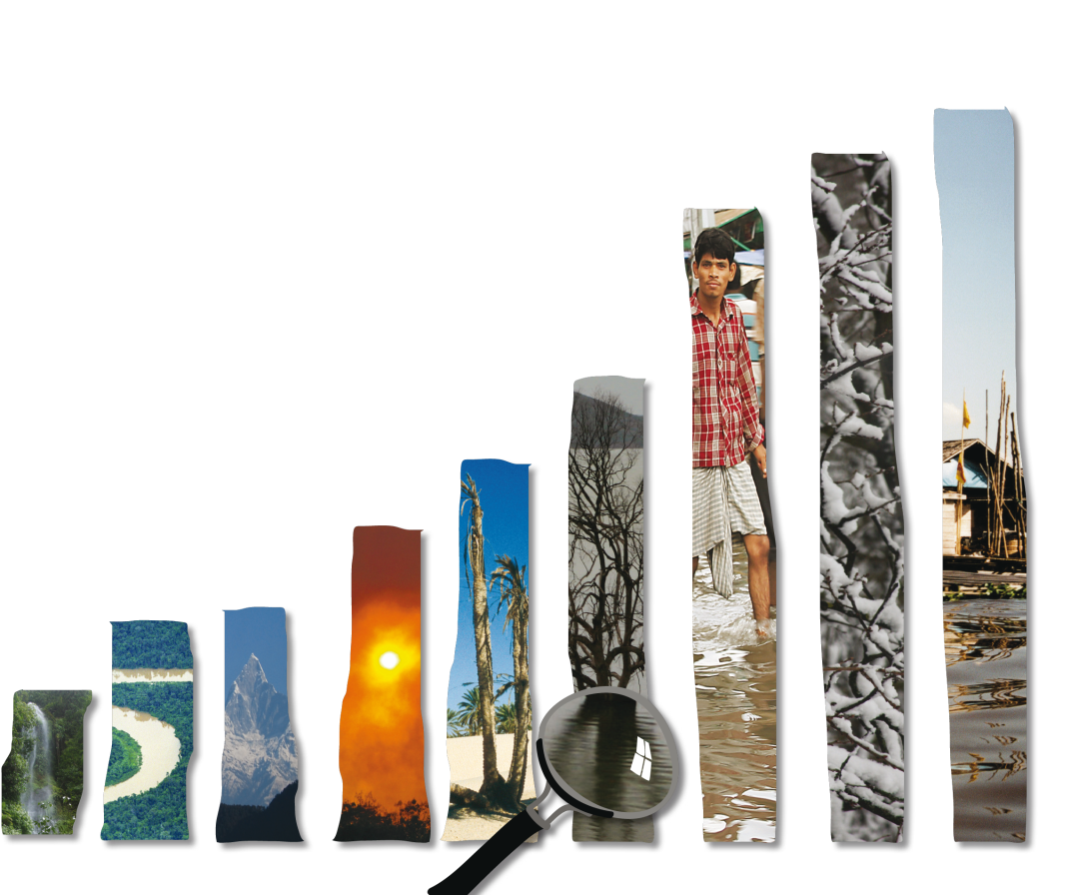
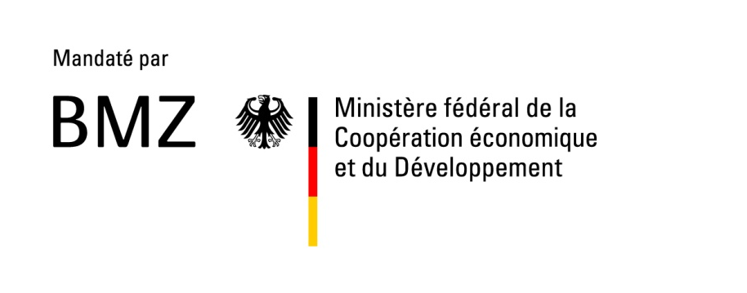
Module 10
Intégrer l’adaptation au cycle du projet
Notes:
Pendant le séminaire, nous avons demandé aux participants de
travailler en groupes ;
rassembler toutes les informations pertinentes pour leur projet spécifique
(eau, climat, agriculture, gouvernance, société et économie) ;
les présenter à leurs collègues.

Slide 2

Adresse bibliographique
En sa qualité d’entreprise fédérale, la GIZ aide le gouvernement allemand à concrétiser ses objectifs de coopération internationale pour le développement durable ; elle œuvre aussi au niveau mondial dans le domaine de l’éducation internationale.
Publié par
Deutsche Gesellschaft für
Internationale Zusammenarbeit (GIZ) GmbH
Sièges de la société :
Bonn et Eschborn, Allemagne
Dag-Hammarskjöld-Weg 1-5
65760 Eschborn, Allemagne
T +49 61 96 79-0
F +49 61 96 79-1115
Contact
E climate@giz.de
I www.giz.de
Responsables
Ilona Porsché, GIZ; Michael Scholze, GIZ
Auteurs
Jennifer Frankel-Reed, Barbara Fröde-Thierfelder, Ilona Porsché
Contributions de
Alfred Eberhardt, Mark Svendsen, Lea Herberg, Martin Baumgart,
Udo Höggel, Michael Scholze, Alexander Fröde, Nana Künkel, membres de l'équipe de projet sur le changement climatique et la coopération pour le développement de l'OCDE
Coordination
Ilona Porsché, Barbara Fröde-Thierfelder
Crédits photographiques
© GIZ/Programme de protection du climat et Claudia Altmann,
Dirk Ostermeier, Florian Kopp, Georg Buchholz, Ira Olaleye,
Jörg Böthling, Manuel Hauptmann, Markus Kirchgessner,
Michael Gajo, Michael Netzhammer, Nicole Herzog, Peter Korneffel, Richard Lord, Robert Heine, Rüdiger Behrens, Ulrich Scholz,
Ursula Meissner, Uwe Rau
Maquette
Ira Olaleye
Ce dossier de formation est paru à l’origine en anglais, sous le titre « Integrating climate change adaptation into development planning ». La traduction française a été réalisée avec l’aimable soutien du gouvernement belge.
Notes:
Conditions d'utilisation
Ce matériel de formation est la propriété de la GIZ. Vous ne pouvez pas modifier cette diapo, ni ajouter ou supprimer du contenu ou encore modifier les maquettes. Le logo de la GIZ ne peut être supprimé ou déplacé et aucun autre logo ou aucune autre information ne peut être placé(e) dans la zone d'en-tête ou de bas de page des maquettes. Avant d'ajouter des informations à ce matériel de formation, veuillez contacter climate@giz.de.

Slide 3
Conditions d’utilisation
Le présent module de formation a été élaboré par la GIZ, mandatée par le BMZ. Si vous souhaitez adapter cette présentation à vos besoins, veuillez respecter les conditions suivantes :
  Le masque des diapositives et l’adresse bibliographique sont obligatoires. Ils ne doivent pas être modifiés ni supprimés.
  Le logo de la GIZ ne peut être supprimé ou déplacé et aucun autre logo ou aucune autre information ne peut être placé(e) dans la zone d'en-tête ou de pied de page.
  Pour ajouter votre propre contenu, prière d’utiliser la diapositive vierge à la fin de cette présentation. (Si vous voulez ajouter plus qu’une diapositive, vous pouvez la copier.)
  Si vous désirez apporter des changements substantiels au contenu de cette présentation, veuillez contacter climate@giz.de.

Slide 4
Exposé raisonné
Objectifs
  Garantir que les programmes et les projets soient résistants au climat
  Veiller à ce que des « garanties » soient en place dans le cycle du projet
Importance
  La réflexion sur le changement climatique et les mesures d’adaptation aux étapes appropriées du cycle du projet permet de :
    garantir que les projets/programmes continuent à répondre aux besoins prioritaires du développement ;
    maximiser les bénéfices des projets ;
    éviter les pertes d’investissements et les mauvaises adaptations.
Application
  Questions spécifiques à des étapes spécifiques du cycle du projet
Général
  Planification stratégique, révision des progrès, planification opérationnelle

Slide 5


Pourquoi poser une réflexion sur l’adaptation au niveau du projet ?
  Deux liens différents
    Les objectifs d’un projet peuvent être compromis par le changement climatique (et doivent de ce fait être adaptés).
    Les activités du projet ont une incidence sur les systèmes social et écologique (elles influencent notamment la vulnérabilité d’un système de façon positive ou négative).
  Les projets les plus pertinents sont:
    Les investissements à long terme
    (routes, barrages, infrastructures côtières ou d’irrigation) ;
    Les secteurs sensibles au climat
    (eau, agriculture, gestion des risques liés au catastrophes, santé, développement côtier, planification selon les zones, etc.) ;
    La planification à long terme.

Slide 6
Intégrer l’adaptation dans le cycle du projet
Programme d’investissement sectoriel
  Évaluer les risques et les effets potentiels du climat sur la vulnérabilité
Identification du projet
  Effectuer le suivi et l’évaluation de la mise en œuvre des mesures d’adaptation au sein des projets
Évaluation du projet
  Entreprendre des évaluations en profondeur des risques liés au climat
  Pour un nouveau projet: mettre en œuvre les options d’adaptation choisies
  Pour des projets en cours: mener à bien les interventions prévues aux étapes précédentes et ensuite mettre en œuvre les options d’adaptation
Suivi et évaluation
  Identifier les options d’adaptation
  Prioriser et choisir les options d’adaptation
Mise en oeuvre du projet
Conception détaillée
Source: Orientation politique de l’OCDE (2009) Page 121
Notes:
Les participants sont souvent habitués à d‘autres cycles de projet. Assurez-vous qu‘ils comprennent la terminologie (voir glossaire).

Slide 7

Exercice (1)
Contexte
  Le gouvernement de Zanadou (GdZ) souhaite développer une approche systématique pour évaluer les projets/programmes de développement dans le pays en vue du changement climatique
  Le GdZ a demandé sa participation à un groupe d’experts
  → votre groupe de travail
Matériel
  Document « Questions d’orientation pour l’intégration de l’adaptation dans les projets de développement »
  Tableau « Questions à poser sur le changement climatique à l’usage des gestionnaires de projet »
  Synthèses du projet

Slide 8
Exercice (2a)
Votre tâche, partie I
  Votre groupe d’experts conseille le GdZ sur
  l’intégration de l’adaptation au changement
  climatique au cycle de projet (en général)
  Utilisez la matrice 15
  Réfléchissez à l’étape du
  cycle du projet à laquelle
  les questions de l’exposé 8
  sont pertinentes
Programme d’investissement sectoriel
Identification
du projet
Identification du projet
Suivi et évaluation
Évaluation du projet
Suivi et évaluation
Évaluation du projet
Mise en œuvre du projet
Mise en œuvre du projet
Conception détaillée
Conception détaillée
Source: GIZ adapté par l’OECD
Notes:
Les participants sont souvent habitués à d‘autres cycles de projet. Assurez-vous qu‘ils comprennent la terminologie (voir glossaire).

Slide 9
Exercice (2b)
Votre tâche, partie II
  Votre groupe d’experts conseille désormais les ministres sur leurs projets (synthèses du projet)
  Dans la matrice 16
    À la 1ère question, vérifiez s’il existe des effets éventuels du changement climatique sur les objectifs et les activités du projet.
    À la 2e question, vérifiez si les activités du projet pourraient (involontairement) augmenter l’exposition et/ou la sensibilité des bénéficiaires.
    À la 3e question, exposez les possibilités que présente le projet d’augmenter la capacité adaptative des bénéficiaires et donc de réduire les vulnérabilités.
    À la 4e question, examinez si et comment les objectifs et les activités du projet peuvent tirer profit du changement climatique.
  Dans la matrice 17, déterminez à quelle étape du cycle du projet vous vous trouvez
  Dans la matrice 18, développez des propositions sur la manière d’intégrer l’adaptation au projet.
Notes:
Matrice 18
Réfléchissez à l’étape actuelle du projet et aux étapes suivantes.
Pensez à des activités visant à réduire les vulnérabilités et/ou à maximiser les possibilités qu’offre le changement climatique.
Il pourrait s’avérer utile d’avoir recours aux données climatiques adéquates dans le cadre de processus décisionnel concernant l’adaptation au changement climatique ou dans le cadre du choix des otpions d’adaptation (voir Annexe p.III )

Slide 10
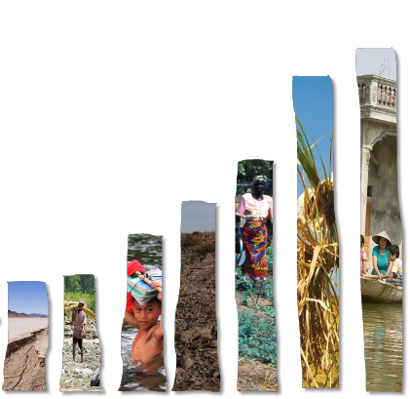
Exemple GIZ:
« Climate proofing » pour le développement

Slide 11
Préparation
  Réunir et compiler des informations sur le changement climatique de façon à ce qu’elles soient faciles à utiliser
  Identification :
    des tendances climatiques et de l’incidence sur la planification ;
    de la période visée pour la planification relative à ces tendances climatiques ;
    de la planification des éléments particulièrement affectés par le changement climatique
    (unités d’exposition)

Slide 12
Stimulus climatique
Augmentation de la variabilité des précipitations Augmentation de la température moyenne
…
Unités d’exposition
Forêts
…
Effet biophysique (direct)
Augmentation de la fréquence et de l’intensité des incendies en lisière des forêts Changements dans la composition des forêts
…
Exemple simplifié
Options d’action
Gestion des incendies Biosurveillance (espèces sensibles/habituées au climat) Contrôle des espèces invasives Intégration du changement climatique dans les plans de gestion des forêts
Pertinence pour la planification
Incidence directe sur la réalisation des objectifs (protection et préservation des forêts) Faible capacité adaptative en raison des manquements dans la planification Forte probabilité des incidences
Effet socio-économique (indirect)
Perte du potentiel d’utilisation (bois d’œuvre et PFNL) Perte de revenus Insécurité alimentaire Conflits avec la faune et la flore
Source: GIZ

Slide 13
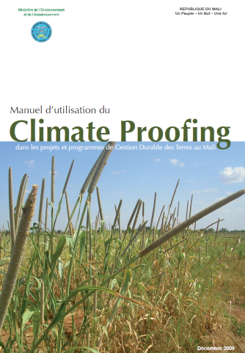
Mali : « Climate Proofing » pour le développement dans les projets de gestion durable des sols
Étapes
  Discussion avec les parties prenantes maliennes,
  formations et ateliers sur divers outils
  Application du « Climate Proofing » pour le
  développement dans deux projets de gestion durable
  des sols et leurs évaluations
    Élaboration d’un manuel
    Mise sur pied d’une équipe d’experts
    formations d’institutions gouvernementales et d’ONG
  Intégration de projets de gestion durable des sols
  dans les cycles de planification
  Suivi d’utilisation et optimisation
  (par exemple, contrôle de qualité)

Slide 14
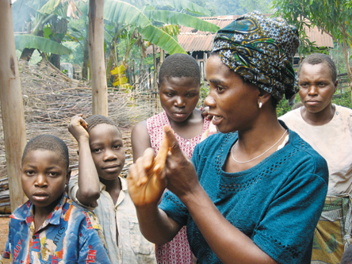
Exemple : PADESO
  PADESO : Programme d’Appui au
  Développement Durable de l’ Elevage
  au Sahel Occidental (PADESO)
  Programme en quatre ans
  Groupe cible : éleveurs nomades et
  petits agriculteurs
  Régions : Kayes, Koulikoro et Ségou
Options d’adaptation identifiées (exemples)
  Transmission de l’information et des prévisions météorologiques aux agriculteurs
  Protection de l’infrastructure contre les conditions extrêmes
  Restauration des sols détériorés et prévention contre l’érosion
  Préférence pour des espèces de bétail et des variétés de cultures adaptées

